Slide 1

KIST 면접 PPT
인하대학교
전자공학과 장준영

Slide 2
목차
관심 연구 분야 및 동기
대학원 졸업 후 희망 진로
가장 중요하게 생각하는 가치
희망하는 학위 과정 및 희망 연구 내용
기술 면접: 학술 논문 분석

Slide 3
관심 연구 분야 및 동기
AI 반도체(그 중 뉴로모픽 반도체)
폰 노이만 구조를 벗어난 새로운 시스템 반도체

Slide 4
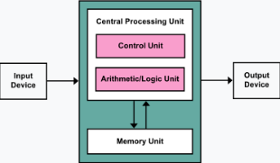
폰 노이만 구조
컨트롤 유닛
외부 대용량 Storage
메모리: 데이터, 명령어 저장
처리 장치: 산술 논리 장치, 프로세서 레지스터
입출력 매커니즘

Slide 5
Von Neumann bottleneck
CPU와 메모리 사이의 데이터 전송률 한계로 인해 발생하는 병목 현상.
이유: 나열된 명령어를 순차적으로 수행하고, 그 명령은 일정한 기억장소의 값을 변경하는 작업으로 구성되는 폰 노이만 구조 때문.
AI 가속기: 대규모 병렬연산을 통한 빠른 연산이 중요!
기존 컴퓨팅 시스템의 연산유닛-메모리 병목현상을 극복하는 데에 focus.

Slide 6
뉴로모픽 반도체
인간 뇌 속의 연산: Spike에 대해 동작.
신경세포는 시냅스를 통해 Spike를 받아 세포막 전위의 작은 변화로 변환.
많은 Spike가 짧은 시간 내에 도착하면, 뉴런은 비로소 Spike를 출력.
Spike: 해당 시점의 시간+출처 외에 어떠한 정보도 갖지 않는다.
두뇌의 컴퓨팅: 아주 간단한 컴퓨팅 노드(=뉴런) 기반으로, 매우 단순한 메시지인 스파이크를 통해 통신.

Slide 7
대학원 졸업 후 희망진로
AI 반도체, 그 중에서도 뉴로모픽 반도체를 연구 및 설계하는 엔지니어.
1세대 뉴로모픽 방식: 실리콘 기반 CMOS 트랜지스터 기술만으로 구현.
-> 기존의 CMOS 메모리 소자를 활용하여 시냅스의 가중치를 저장하였다가 읽어오는 방식.
2세대 뉴로모픽 방식: 메모리+가변 레지스터 = Memristor 소자 활용.

Slide 8
가장 중요하게 생각하는 가치
신뢰 = 성실함 + 주변 환경
성실함: 나 자신의 영역
주변 환경 = 주위 사람.

Slide 9
희망하는 학위 과정 및 희망 연구 내용
석사 과정
AI 반도체(뉴로모픽 반도체)

Slide 10
논문 분석
제목: A Mixed-Signal Structured AdEx Neuron for Accelerated Neuromorphic Cores
저자: Syed Ahmed Aamir, Paul Muller, Gerd Kiene, Laura Kriener, Yannik Stradmann, Andreas Grubl, Johannes Schemmel, Karlheinz Meier

Slide 11
2. NEURON MODEL – NEURON(1)
휴지 상태(-70mV): 신호를 받지 않거나, 받은 신호의 강도가 threshold보다 크지 않을 때.
신호 강도 > threshold: 나트륨 채널이 열리며 이온들이 몰려옴 -> 급격한 전위차 발생.
다른 채널이 전위차 감지: Ca, Cl 채널 open -> 활동 전위 발생 -> 전기 신호 발생!
위의 방식으로 말단까지 전위가 전달 -> 소포체(vesicle)이 터짐 -> 신경전달물질 방출.
시냅스 후 뉴런의 수상돌기(dendrite)에서 전달 물질을 받아들임 -> 다음 세포로 신호가 전달됌.
휴지 상태 -> 탈분극 -> 재분극 -> 과분극 -> 휴지 상태 -> ….

Slide 12
2. NEURON MODEL – NEURON(2)
막 전위(Membrane Potential): 뉴런의 세포막 내부-외부 전위차
휴지 전위(Resting Potential): 안정 상태에 있을 때의 막전위(보통 -70mV)
활동 전위(Action Potential): 뉴런이 자극을 받아 신호를 전달할 때 발생하는 전위

Slide 13


2. NEURON MODEL – AdEx

Slide 14
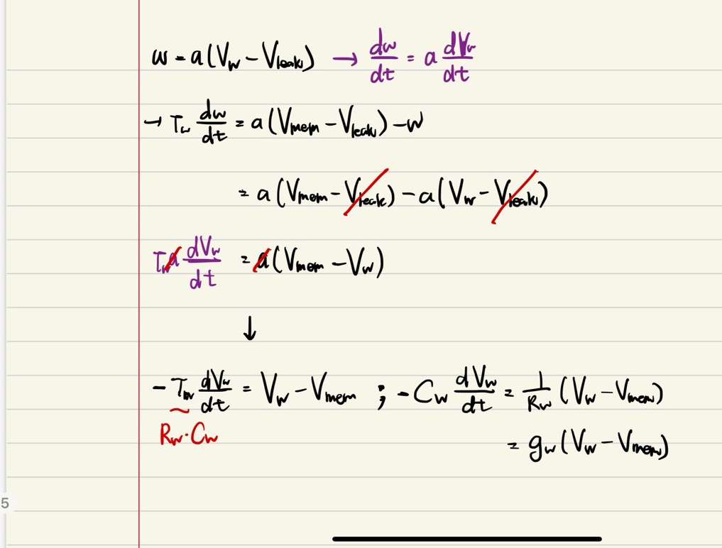


2. NEURON MODEL – (2) to (4)

Slide 15
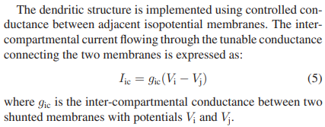
2. NEURON MODEL – dendritic structure
수상돌기 구조 모델링
수상돌기는 여러 개의 시냅스 입력을 받아들여 이를 통합함.
Ohm’s law
질문: 왜 수상돌기의 Capacitance는 고려되지 않았는가?
자답: 전달 신호의 주파수가 높아서…? 아니면 너무 인접해서 커패시턴스가 높아서…?

Slide 16
3. NEURON ARCHITECTURE - A
Multi-Compartment Architecture: 뉴런의 수상돌기 구조를 모델링.
여러 compartment가 병렬 연결 -> 더 큰 커패시턴스 형성 -> 더 큰 전기적 입력 수용 가능.

Slide 17
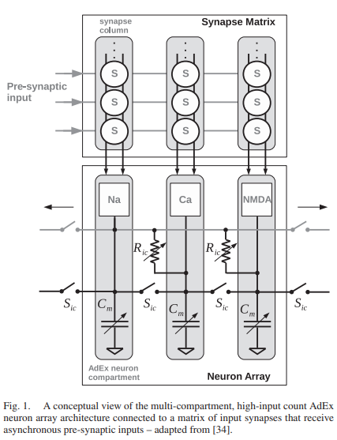
3. NEURON ARCHITECTURE - A
Fig.1 : 시냅스 회로 + 뉴런 배열
뉴런 회로 입력 type: Excitatory or Inhibitory
뉴런 회로 내 단일 열: point neuron
Sic: 수상돌기 트리를 병합.
Ric: compartment 간 연결을 구현.

Slide 18
3. NEURON ARCHITECTURE - A
Sodium Spikes: Na+의 급격한 유입으로 인해 막 전위가 빠르게 상승하는 현상.
-> 뉴런의 신속한 신호 전달.
Broad Plateau Potential: 뉴런의 막 전위가 장시간 동안 높은 상태로 유지되는 현상.
-> 지속적인 신경 활동.
각 Neuron Compartment가 두 가지의 서로 다른 신경 활동을 모사하도록 구성될 수 있음.

Slide 19

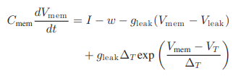
3. NEURON ARCHITECTURE – B(기본구조)
기반: 모듈식 LIF 뉴런 아키텍처
Subcircuit 연결: transmission gate
비선형 수상돌기 트리
: 입력 신호가 단순히 선형적으로 합산되는 것 x, 입력 간 상호작용에 의해 더 복잡한 방식으로 처리됌.
Ex) 특정 패턴의 시냅스 입력이 있을 때만 강한 반응, etc.
AdEx 모델: exponential, adaptation

Slide 20
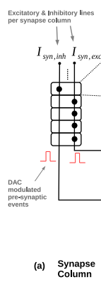
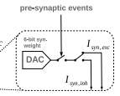
3. NEURON ARCHITECTURE – B(시냅스)
단일 시냅스 열: Excitatory/Inhibitory 입력 전달.
각 비동기 pre-synaptic network는 6bit의 DAC를 4ns 동안 활성화.
6bit DAC code: 시냅스 가중치
-> 뉴런 간 신호 전달의 강도를 조절
= 입력 펄스의 진폭 조절

Slide 21
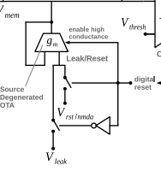
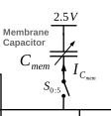

3. NEURAL ARCHITECTURE – B(뉴런회로)
각 시냅스 열로부터 두 개의 입력 라인을 받아들임.
시냅스 입력 회로의 전류 출력 -> 6비트 가변 커패시터 Cmem으로 전압 형태로 변환.
Leak 모델링: Source-Degenerated OPA으로 구현 -> 누설 전류 제어(by transconductance 제어).

Slide 22
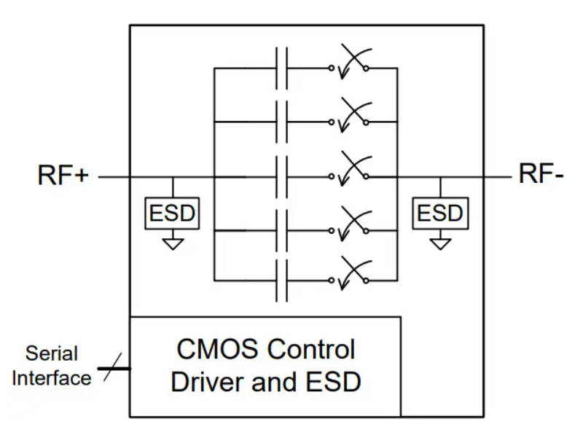
가변 커패시터 구성

Slide 23
3. NEURAL ARCHITECTURE – B(동작: Refractory period)
Refractory period: 뉴런이 다시 spike할 준비를 하기까지의 기간.
이 기간동안 (leak conductance)=(reset conductance)
이유: 생물학적 뉴런의 행동을 더 잘 모사하기 위함
-> 실제 뉴런에서도 spike 후 빠르게 전위가 재설정되는 메커니즘 존재.
막 전압의 재설정: 높은 conductance
> (기본 conductance)*10
막 전위를 빠르게 재설정하기 위함.
헷갈리는 부분: Vthresh와 Vleak는 어떤 관계인가…? 둘 다 임계값에 관한 파라미터인 것 같은데….

Slide 24
3. NEURAL ARCHITECTURE – B(동작: Vmem=Vthresh)
막 전위(Vmem)가 임계값(Vthresh)에 도달: 비교기가 출력을 Logical High으로 전환.
비교기의 출력은 가변 펄스 폭을 가진 펄스를 내보냄.
이 펄스는 누설(재설정) 회로로 전달된다.

Slide 25
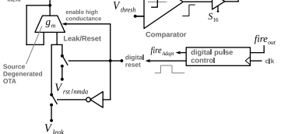
3. NEURAL ARCHITECTURE – B(동작: Vmem 재설정)
펄스 입력 -> 막과 Vrst를 연결, high conductance 모드 활성화.
Vmem 재설정 -> 비교기는 출력을 Logical Low으로 전환.

Slide 26
3. NEURAL ARCHITECTURE – B(동작: Refractory period 종료)
OTA: 다시 낮은 conductance mode으로 전환, leak conductance가 gm으로 돌아옴.

Slide 27
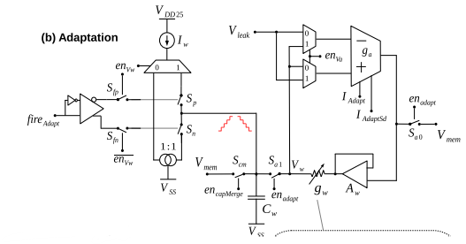
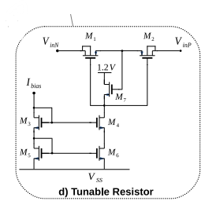
3. NEURAL ARCHITECTURE – B(Adaptation circuit)
뉴런이 스파이크를 발생 -> 디지털신호 생성
이 디지털 신호가 adaptation circuit을 활성화하여 막 전위에 연결.

Slide 28
Tunable Resistor
M3-6: Current Mirror -> 회로의 동작 지점을 설정
M1-2: 입력 전압 VinN, VinP의 차이에 따라 소스-드레인 전류를 조절 -> 가변 저항!
궁금한 점: 왜 드레인-Body를 연결했을까?
자답: Body effect 제거! MOSFET은 대칭구조이므로 드레인-소스가 바뀔 수 있음.

Slide 29
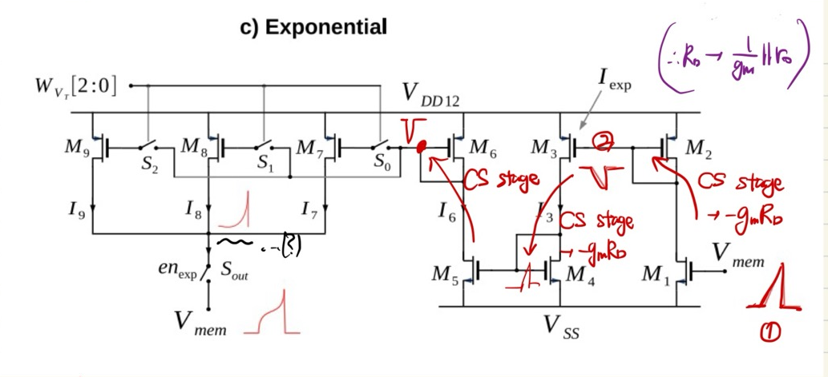
3. NEURAL ARCHITECTURE – B(Exponential circuit)
입력: 오른쪽 Vmem
3번의 CS stage를 거치면서 증폭.
Wvt: 회로가 exponential current를 생성하기 시작하는 기준 전압.
궁금한 점: Drain current-Gate Vtg는 이차함수 관계인 것으로 아는데, 어떻게 지수함수 형태의 전류가 생성되는가?
추측: MOSFET을 RC 모델링해서 생각하면 될까…?

Slide 30
감사합니다.

